Slide 1
我是誰？ ─以「點亮價值卡」定位自我
講述者：馬嘉賢

Slide 2
????
我是誰
小馬國文
Ma-Chinest

Slide 3
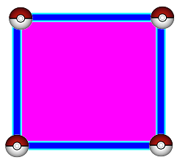
金城武
馬嘉賢
小馬國文
Ma-Chinese

Slide 4
馬嘉賢是金城武，你覺得是……
まあ！私はあなたのハローよりも強力です！
哼！我比你厲害多囉！
馬嘉賢高攀金城武！
金城武高攀馬嘉賢！
ではありません！私よりあなたがより良いああ！
不！我比你更棒喔！
Notes:
馬嘉賢是金城武，你認為是貶抑金城武，還是稱讚金城武

Slide 5
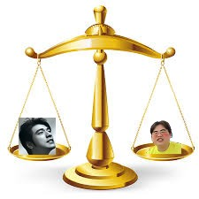
判斷依據？
人生價值
人生價值
人生價值

Slide 6
心中是否出現過下列聲音？
別人的人生總比我過得好？
我好想變成○○○…………
人家是高富帥，我是矮窮醜
如果我是○○○就好了……
為什麼我不是○○○？
為什麼我如此平凡而沒有作為呢？
人生價值
○○○好好喔，我想像他一樣
我好羨慕○○○喔

Slide 7
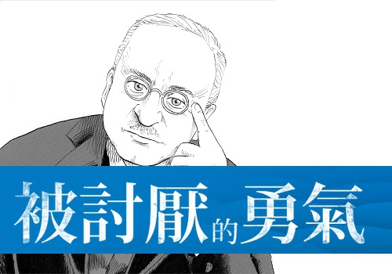
阿德勒：
人們總是為了人際之間的種種比較，所產生的自卑感而痛苦，導致無法獲得真正的心靈自由，自卑感束縛了人生，有時更成為自己不願成長的藉口。
Notes:
哲學家阿德勒在《被討厭的勇氣》化身為哲學家，向困惑而又沒有自信的年輕人開導，阿德勒說：

Slide 8
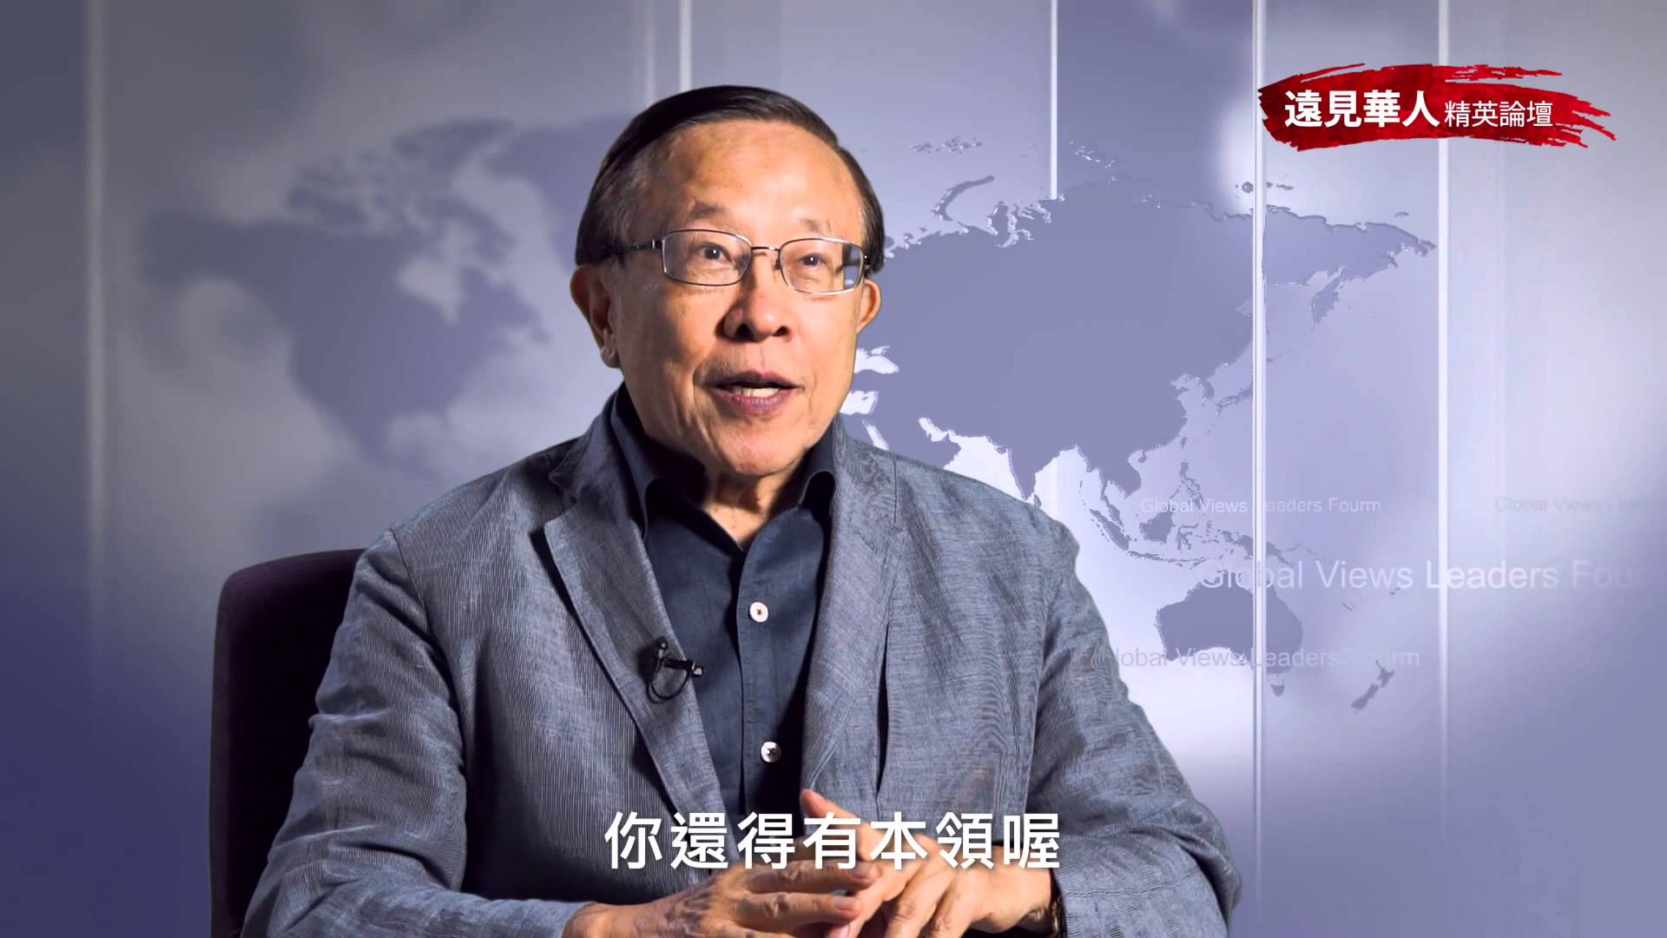
人格獨立：沒有人格上的獨立，自己就缺少「自信」。作一個堂堂正正、有自信的人，就不需要扭曲自己、順奉別人！

Slide 9
「人生價值」指引
「生命」方向

Slide 10
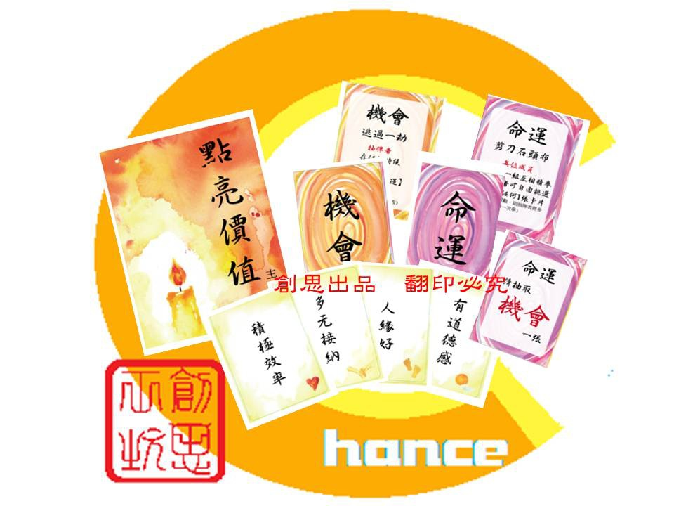
「點亮價值卡」定位「人生價值」
取材：
點亮生命教育協會

Slide 11
點亮價值卡牌卡說明1
領域：
生命教育─人生三問(人生意義與信念、價值思辨)、人學探索
教學目的：
此副牌卡將人生價值具體化，讓參與者在活動過程中，可以透過體驗、選擇、失去、獲得等方式，釐清並認識人生自我價值，並從分享中、認識與他人的生活哲學，增加交談與理解的深度。

Slide 12
點亮價值卡牌卡說明2
主卡：價值卡52張+空白卡+版權卡。
副卡：機會9張、命運21張，牌卡說明9張、玩法9張、提問思辨卡5張，指示卡1張。

Slide 13
點亮價值卡牌卡說明3
教學概念
人生價值：
「我為什麼活著？」、「生活著的意義」。為生命教中的第一問，也是生命的終極目標。
失落與無常
「未知」讓生命充滿變化體驗面對「失落與無常」，接近生命的真實，深刻反省內心的衝擊。
人我關係
察覺自己與他人的不同價值。

Slide 14
價值卡使用方式
玩法一〈誰來當主角〉
玩法二〈價值賓果〉
人數：5-15位
牌卡：52張價值卡
時機：認識價值，價值釐清
流程：
教學者透過時事或影片介紹「教學人物」
請成員聽完故事後，搜尋適合該主角的價值卡
教學者下指令，成員互相搶牌，牌卡不得重複
每位成員各拿一張，分享選擇該價值的理由
人數：不限
牌卡：52張價值卡
時機：認識價值，價值釐清
流程：
將52張價值卡攤開
每人在4*4的16方格中填下「認為成員間最重視的價值」，彼此不可交談
逐一抽選成員，讓騎念出想要的價值，最快讓兩條連線者為賓果

Slide 15
價值卡使用方式
玩法三〈價值金字塔〉
玩法四〈送禮時間〉
人數：5-7位
牌卡：52張價值卡
時機：價值排序、討論與思辨
流程：
各成員先挑3張自己認為最重要的價值卡
各成員需用裡說明該價值的重要性
全組討論，挑出組內認為最重要的6張價值卡並排序。
人數：不限
牌卡：52張價值卡
時機：認識自我與他人、人際互動
流程：
被送禮主角可以為單人或全體成員
單人：請五位好友各自挑選2張最適合的價值送給主角，並說出原因
全體：成員圍成一圈，為左右成員各挑1張適合的價值，送禮並分享原因。

Slide 16
價值卡使用方式
玩法五〈猜猜神秘客〉
玩法六〈左右為難〉
人數：5-10位
牌卡：52張價值卡
時機：認識自我與他人，人際互動
流程：
教學者挑選成員A為「出題者」，請挑選成員B為「神秘客」(僅讓A知道)
A根據B的特質，挑選出3張價值卡，讓全組成員猜「神秘客」為誰
每位成員須分享猜測理由
A揭曉答案，分享理由
人數：4-15人
牌卡：52張價值卡
時機：認識自我與他人，人際互動
選一位為主角，閉眼
另三位成員，個從價值卡中選出4張(不得重複)猜兩期符合主角「理想伴的形象侶」
主角須從中抉擇一位，作為「伴侶」，並分享原因

Slide 17
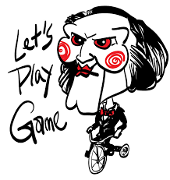

Slide 18
一〈價值賓果〉
STEP1：
將「認為成員間最重視的價值」填入賓果表格
外貌佳 | 健康 | 要有錢 | 勇氣
事業成功 | 豁達 | 才能卓越 | 和平
冒險刺激 | 欣賞美好 | 智慧 | 家庭和睦
有影響力 | 常感恩 | 喜愛運動 | 自由
STEP2：
輪流念出填入「認為成員間最重視的價值」
2賓果連線

Slide 19
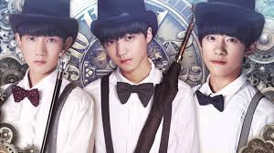
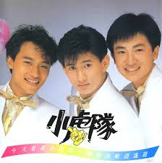
分組活動囉！
三人為一組！

Slide 20
二〈誰來當主角〉
STEP1、
介紹東坡三首詩作

Slide 22
洗兒詩

Slide 23
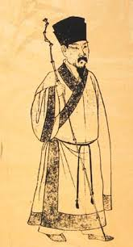
〈自題金山畫像〉
心似已灰之木，
身如不繫之舟；
問汝一生功業，
黃州、惠州、儋州。

Slide 24
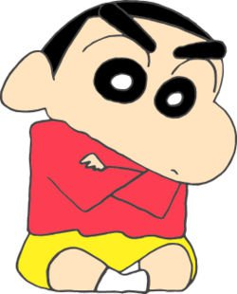
二〈誰來當主角〉
STEP2、挑選二張可說明東坡的「人生價值」。
我認為東坡的「人生價值」是：????」

Slide 25
玩法二〈價值金字塔〉
三〈價值金字塔〉

Slide 26
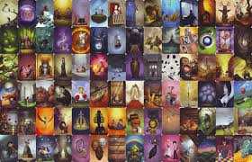
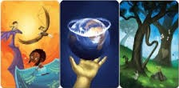
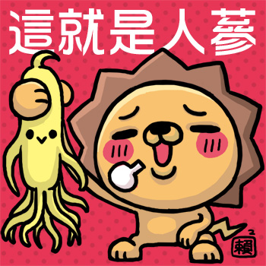
暖身：圖卡審視當下人生
1、抽蓋卡
2、圖卡=人生
3、分享
Notes:
說明：
1、組員「隨機」抽取一張蓋牌的圖卡
2、「圖卡」反映你當下人生
3、與組員分享「圖卡」顯示的人生

Slide 27
「價值金字塔」go！
step1
重要價值
一人三張
說明分享

Slide 28
「價值金字塔」go！
step2
討論、排序「三個」重要價值：同理與開放、多元的省思
分享！

Slide 29
「價值金字塔」go！
step13
1、寫下各組分享三個價值
2、投票(一人二~三票)
3、選出共同價值

Slide 30
「價值金字塔」go！
step4
圖騰
象徵物 | 太陽 | 足印 | 握手 | 心
類別 | 目的性價值 | 工具性價值 | 關係價值 | 個人價值
特性說明 | 永恆穩動的價值，關於人類追求的終極意義、目標 | 為「目的性價值」的過程或工具。容易因為感到疲乏、貪戀，而導致失落、不快樂。 | 在意自己與他人、環境、信仰的互動關係 | 在意自身具有的特質、能力，並用心經營，提升自我價值。
舉例 | 自我成長 智慧 正義 | 才能卓越 人緣好 外貌佳 | 常感恩 多元接納 能傾聽 | 自信 積極效率 知足’

Slide 31
預約我的圓滿人生
1、選卡
2、圖卡
=你要的圓滿人生
3、分享：反映哪種價值
Notes:
說明：
1、組員「隨機」抽取一張蓋牌的圖卡
2、「圖卡」反映你當下人生
3、與組員分享「圖卡」顯示的人生

Slide 32
四送禮時間
請為夥伴選擇一張價值卡作為禮物，
感謝今晚夥伴協助你更了解自己！

Slide 33
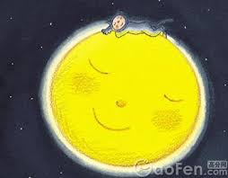
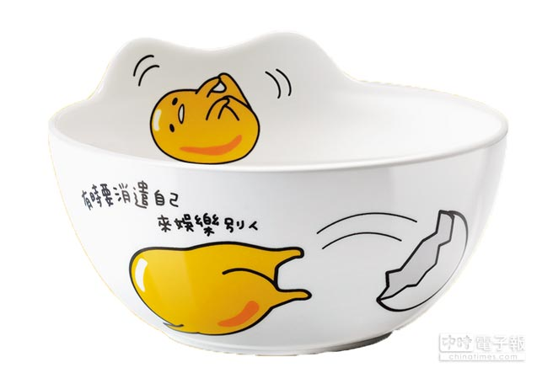
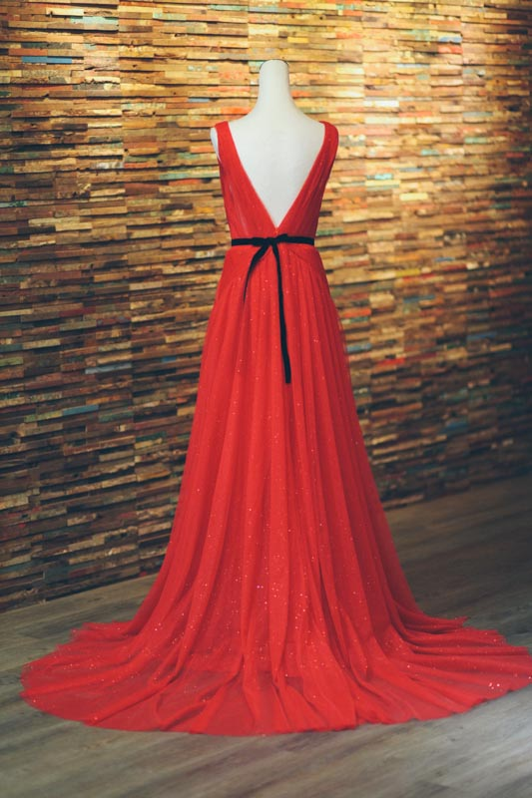
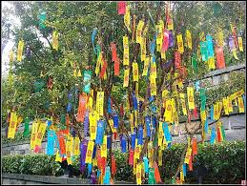
修平課文應用舉例
張曉風〈你要做什麼〉
請問同學張曉風指出要做什麼其背後代表價值為何?

Slide 34
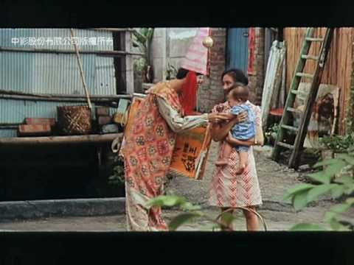
修平課文應用舉例
〈兒子大玩偶〉
坤樹、阿珠、大伯等角色的行為，表示他們所看重「生命價值」為何?

Slide 35
時間就像一張網， 灑在哪裡， 收獲就在那裡

Slide 36
謝謝聆聽

